Slide 1
Площинні
Форми
залягання

Slide 2
Поняття площинної форми залягання
Визначення
Характеристика
Площинні форми - це пласти та поклади з майже однорідною товщиною.
Відрізняються незначним кутом падіння відносно горизонту.
Значення
Найпоширеніший тип залягання для осадових порід.
Розуміння площинних форм є базовим для проектування гірничих виробок.

Slide 3
Види покладів за формою
Суцільні поклади
Шаруваті поклади
Мають однорідну структуру без значних прошарків.
Складаються з чергування різних порід.
Характерні для масивних осадових родовищ.
Мають чітко виражену шаруватість.
Приклади: суцільні поклади кам'яної солі, вапняку.
Приклади: вугільні пласти з прошарками пустої породи.
Тип покладу визначає стратегію видобутку та систему розробки родовища.

Slide 4
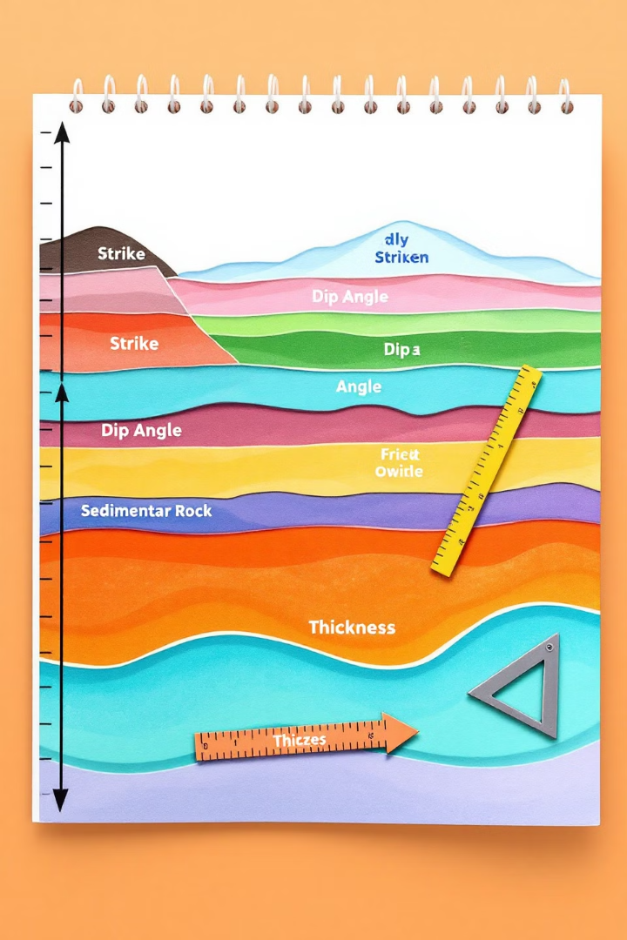
Геометричні параметри пласта
Потужність
Відстань між покрівлею та підошвою пласта.
Простягання
Лінія перетину пласта з горизонтальною площиною.
Кут падіння
Кут між горизонтальною площиною та поверхнею пласта.
Напрямок падіння
Азимут лінії найбільшого нахилу пласта.

Slide 5
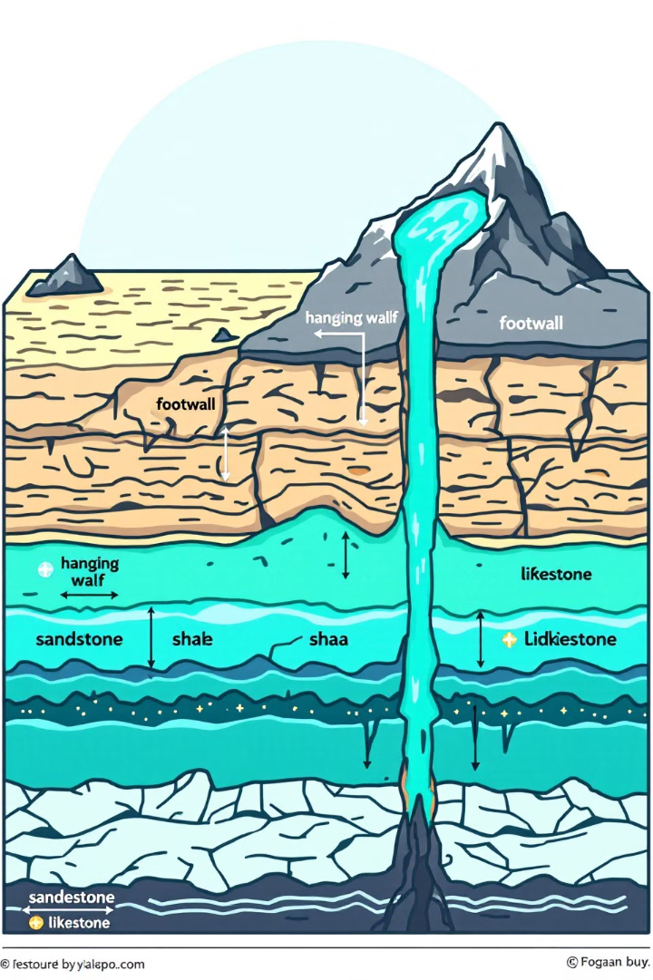
Верхня та нижня межі пласта
Покрівля пласта
Підошва пласта
Верхня поверхня покладу.
Нижня поверхня покладу.
Контактує з породами висячого боку.
Контактує з породами лежачого боку.
Важлива для безпеки при підземних роботах.
На ній розташовують транспортні виробки.
Взаємне розташування
Визначає потужність та нахил пласта.
Впливає на вибір системи розробки.
Може змінюватись через геологічні порушення.

Slide 6
Вплив структури на видобуток
Зручність проходки
Безпека робіт
Залежить від кута падіння та потужності.
Визначається стійкістю порід покрівлі.
Ефективність видобутку
Вибір технології
Залежить від геометричних параметрів залягання.
Вища при однорідній потужності пласта.
Правильне врахування структури залягання підвищує безпеку та рентабельність видобутку.

Slide 7
Методи встановлення меж пласта
Буріння свердловин
Прямий метод визначення меж пласта.
Геофізичні дослідження
Непрямі методи на основі фізичних властивостей порід.
Гірничі виробки
Дозволяють безпосередньо дослідити пласт.
Комплексне застосування різних методів забезпечує найточніше визначення меж пласта.

Slide 8
Визначення елементів залягання пласта
Маркшейдерська зйомка
Високоточні вимірювання у просторі.
Гірничий компас
Визначення азимуту простягання та кутів падіння.
Геологічні карти
Інтерпретація наявних даних.
Керн свердловин
Аналіз орієнтованих зразків порід.

Slide 9
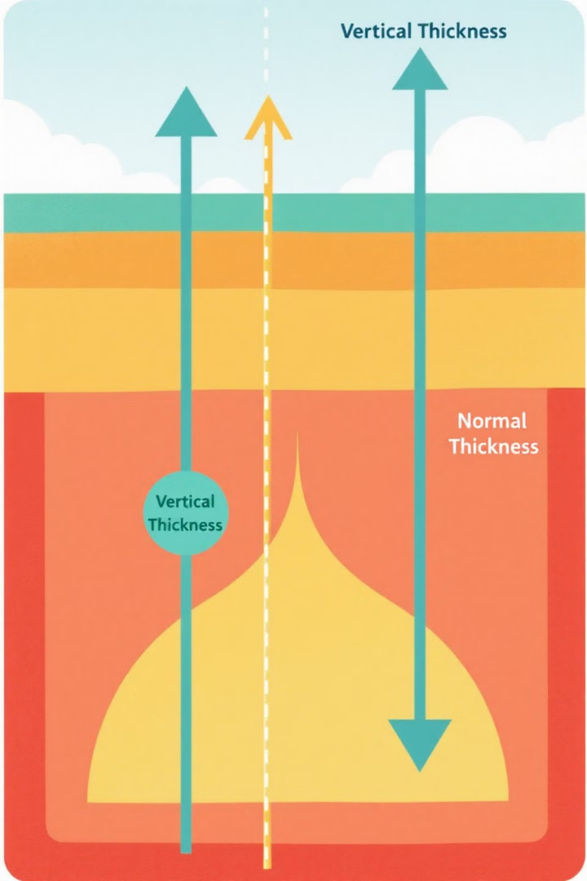
Потужність пласта та її види
Пряма потужність
Дійсна потужність
Видима потужність
Відстань між покрівлею та підошвою по вертикалі.
Відстань по найкоротшій лінії (перпендикуляр).
Спостерігається у свердловинах та виробках.
Також називають "орто-потужністю".
Залежить від кута перетину з пластом.
Важлива для розрахунку запасів.

Slide 10
Способи визначення потужності
1-й
2-й
За даними свердловин
У гірничих виробках
Аналіз керну та каротажних діаграм.
Прямі вимірювання рулеткою чи лазерним далекоміром.
3-й
Графічно-аналітичний
Обчислення за геологічними розрізами та планами.
Для підвищення точності результати різних методів зіставляють та корегують.

Slide 11
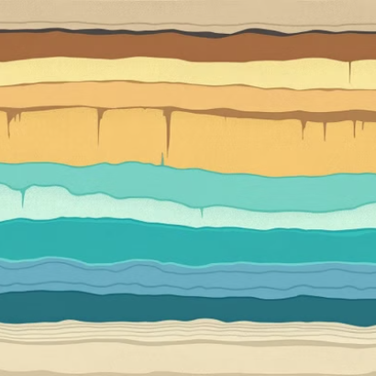
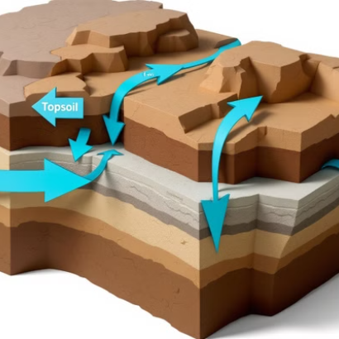
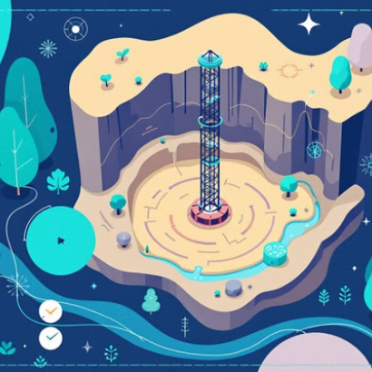
Зображення площинних форм залягання
Візуалізація даних на картах і розрізах є ключовою для планування гірничих робіт.

Slide 12
Інклінометрія та глибина залягання
Параметр
Визначення
Методи вимірювання
Зенітний кут
Відхилення свердловини від вертикалі
Механічні та електронні інклинометри
Азимут
Напрямок відхилення свердловини
Магнітні та гіроскопічні прилади
Істинна глибина
Фактична відстань до покладу
Розрахунок за даними інклинометрії
Проектна глибина
Запланована глибина свердловини
Геологічні карти і розрізи
Інклинометрія дозволяє побудувати точну тривимірну модель родовища.

